Slide 1
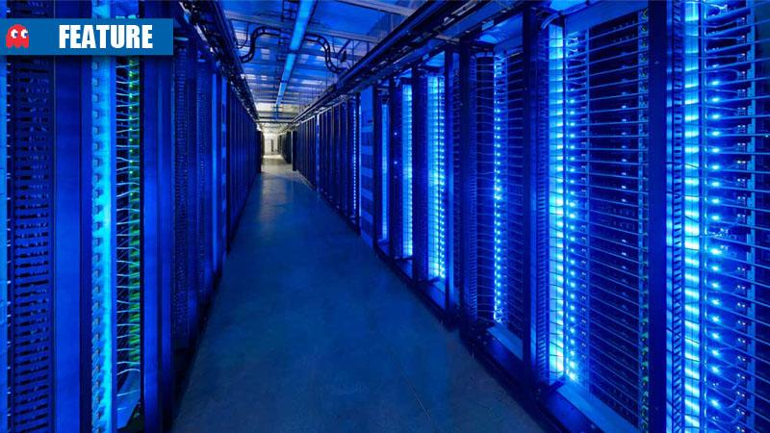
Gameserver

Slide 2

Was sind Gameserver?
Warum werden sie verwendet?

Slide 3
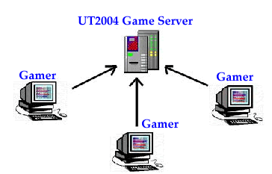
Wie funktionieren Gameserver?

Slide 4
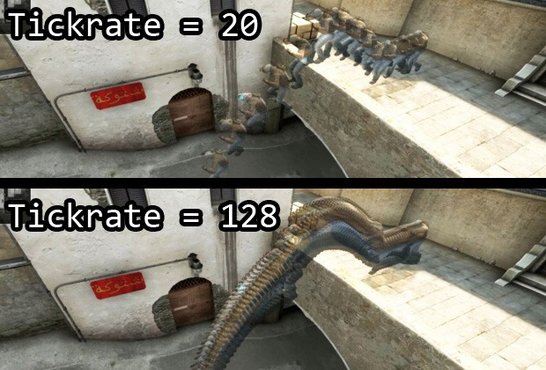
Die Tickrate

Slide 5

Geschäftsmodell

Slide 6

Administration

Slide 7
Ende!
Danke für die Aufmerksamkeit!

